Slide 1


MS EXCEL BÁSICO
MS Excel Nivel Básico
Profesor: Sergio Bazo Bertrán

Slide 2
Módulo 1
MS Excel Nivel Básico
Introducción a Excel

Slide 3
¿Qué es y para qué sirve una hoja de cálculo?

Slide 4
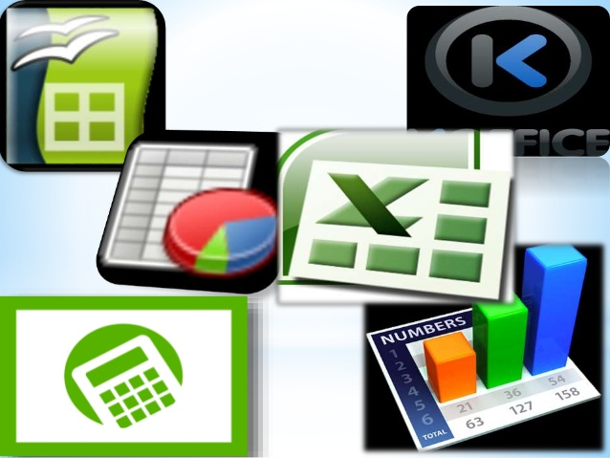
¿Qué es una hoja de cálculo?
MS Excel Nivel Básico
Una hoja de cálculo es un tipo de documento, que permite manipular datos numéricos y alfanuméricos dispuestos en forma de tablas compuestas por celdas formadas en el cruce de filas y columnas.
Fuente de la imagen: https://es.slideshare.net

Slide 5
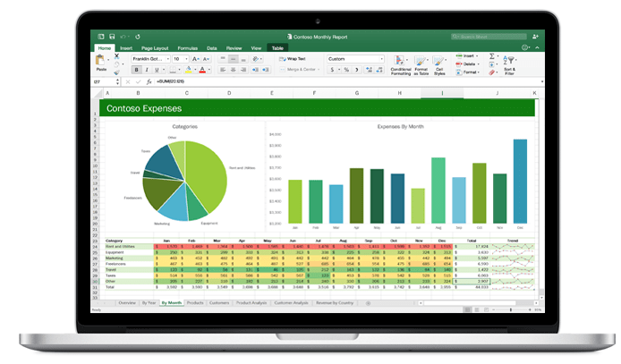

¿Qué es Microsoft Excel?
MS Excel Nivel Básico
Microsoft Excel es una aplicación de hojas de cálculo que forma parte de la suite de oficina Microsoft Office.
Es una aplicación utilizada en tareas financieras y contables, con fórmulas, gráficos y un lenguaje de programación.
Fuente de la imagen: https://es.slideshare.net

Slide 6
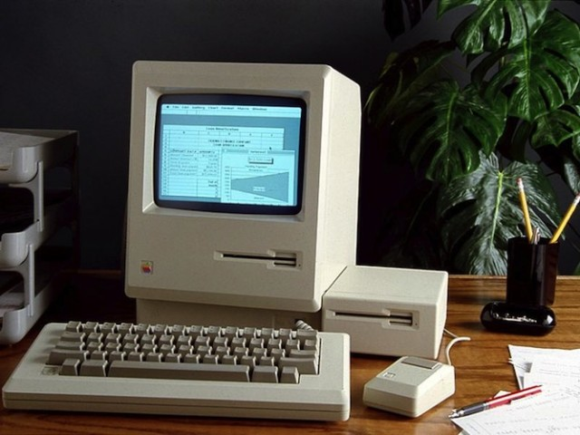
Hagamos un poco de historia…
MS Excel Nivel Básico
Microsoft publicó la primera versión de Excel para Mac en 1985, y la primera versión de Windows en noviembre de 1987. Ante la lentitud de sus competidores, Microsoft logró alcanzar la posición de los principales desarrolladores de software para hoja de cálculo de PC.
Fuente de la imagen: https://applesencia.com

Slide 7
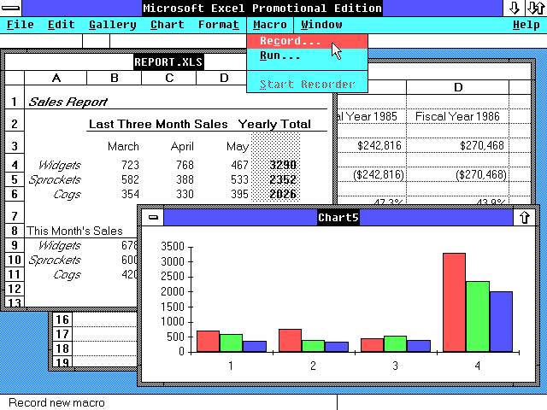
Hagamos un poco de historia…
MS Excel Nivel Básico
Microsoft impulsó luego su ventaja competitiva lanzando al mercado nuevas versiones de Excel. La versión actual tanto para la plataforma Windows y Mac OS X es el Excel 2016.
Fuente de la imagen: http://7exceltips.blogspot.pe/
Fuente de la imagen: https://es.slideshare.net

